Slide 1
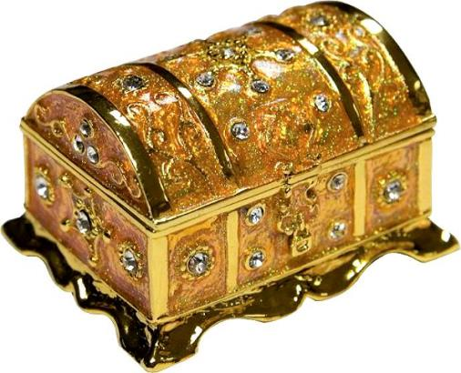
Игра «Литературная шкатулка»
Сухих валентина викторовна
Учитель русского языка и литературы
МБОУ СОШ №71 г. кирова

Slide 2
Пахарь -оратай
Какой профессией владел герой?
«Как орет в поле оратай посвистывает,
Сошка у оратая поскрипывает,
А омешики по камешкам почиркивают».

Slide 3
житие – жизнеописание святых
«Повесть о Петре и Февронии Муромских» принадлежит перу священнослужителя Ермолая-Еразма. К какому жанру духовной литературы ее можно отнести?

Slide 4
Кто автор этих строк и в каком произведении они живут?
«Прощай, мой товарищ, мой верный слуга,
Расстаться настало нам время;
Теперь отдыхай! Уж не ступит нога
В твое позлащенное стремя».

Slide 5
К кому обращается вещий Олег, желая узнать будущее?
К кудеснику

Slide 6
Какой художественный прием использует автор в обрисовке образов этих героев?
«Несомый верными слугами,
В качалке, бледен, недвижим,
Страдая раной, Карл явился».
«Входит Петр. Его глаза
Сияют. Лик его ужасен.
Движенья быстры. Он прекрасен,
Он весь, как божия гроза».
АНТИТЕЗА

Slide 7
ПОЭМА
О каком жанре идет речь в этом определении:
Это лиро-эпический жанр, стихотворное повествовательное произведение с развернутым сюжетом и ярко выраженной лирической оценкой того, о чем повествуется.

Slide 8
Н.В. Гоголь
В.Г.Белинский определил своеобразие повестей этого писателя так: «Его повести смешны, когда вы их читаете, и печальны, когда вы их прочтете». Кто автор этих повестей?

Slide 9
М.Е. Салтыков-Щедрин
Назовите известного русского писателя 19 века, который сочинял сказки для взрослых.

Slide 10
Отъезд жен декабристов к своим мужьям, сосланным в Сибирь.
Какое событие легло в основу поэмы Н.А.Некрасова «Русские женщины»?

Slide 11
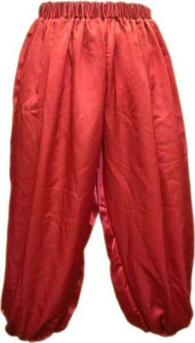
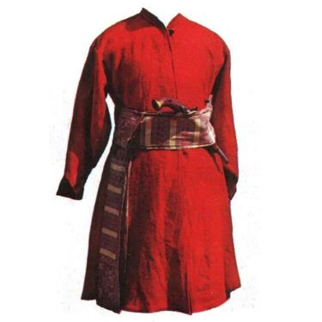
Узнай героев по одежде
«…на них явились , вместо прежних запачканных сапогов, сафьянные красные, с серебрянными подковами; шаровары, шириною в черное море, с тысячью складок и со сборами… Казакин алого цвета, сукна яркого, как огонь…»
Остап и Андрий

Slide 12
Продолжите произведение и назовите его автора.
Славная осень! Здоровый, ядрёный
Воздух усталые силы бодрит.
Н.А. Некрасов

Slide 13
Прочти буриме
ОДИНОКИЙ, ГОЛУБОМ,
ДАЛЕКОЙ, РОДНОМ.

Slide 14
Алена Дмитревна
Назовите имя женщины, из-за которой был кулачный бой.

Slide 15
Бирюк
Как прозвали лесника в рассказе Тургенева из сборника «Записки охотника»?

Slide 16
Иван Васильевич
Назовите имя и отчество царя Грозного.

Slide 17
Прочти буриме
КРОЕТ, КРУТЯ,
ЗАВОЕТ, ДИТЯ.

Slide 18
Самсон Вырин
Узнай героя по портрету.
«… я смотрел на его седину, на глубокие морщины давно небритого лица, на сгорбленную спину – и не мог надивиться, как три или четыре года могли превратить бодрого мужчину в хилого старика.»

Slide 19
Прочти буриме
ПОРУ, МОРОЗ,
ГОРУ, ВОЗ

Slide 20
Прочти буриме
ЧУДЕСНЫЙ, ПРЕЛЕСТНЫЙ,
ПРОСНИСЬ, ВЗОРЫ,
АВРОРЫ, ЯВИСЬ.

